Slide 1
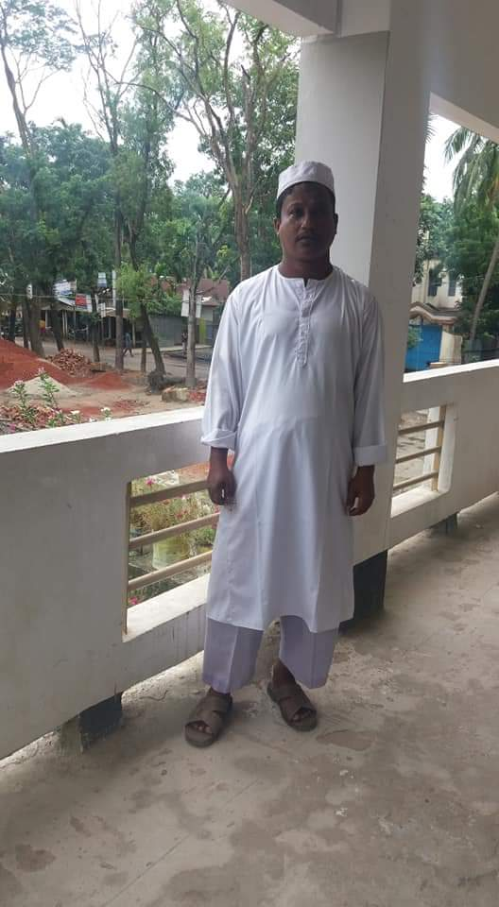
আজকের পাঠ সবাইকে শ্বাগতম

